Slide 1
…1.ÇOK DEĞİŞKENLİ DOĞRUSAL REGRESYON MODELİ…
Bir bağımlı değişkene etki eden çok sayıda bağımsız değişkeni analize dahil ederek çoklu regresyon modeli uygulanabilir.
Y=β₁ + β₂ X₂ + β₃ X₃ + u
Y=β₁ + β₂ X₂ + β₃ X₃ +...+ β_{k} X_{k} + u
EKKY varsayımları çoklu regresyon analizinde de geçerlidir.

Slide 2
…ÇOK DEĞİŞKENLİ DOĞRUSAL REGRESYON MODELİ…
Tütün Miktarı
Gelir
Fiyat
59.20
65.40
62.30
64.70
67.40
64.40
68.00
73.40
75.70
70.70
76.2
91.7
106.7
111.6
119.0
129.2
143.4
159.6
180.00
193.0
23.50
24.40
32.10
32.40
31.10
34.10
35.30
38.70
39.60
46.70

Slide 3
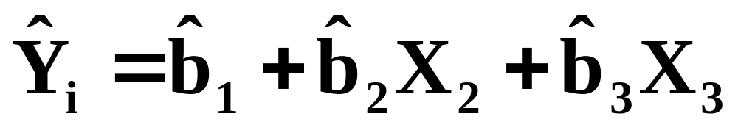
…ÖRNEK REGRESYON DENKLEMİ…
Katsayıların Tahmini
Normal Denklemler ile,
Ortalamadan Farklar ile,

Slide 4
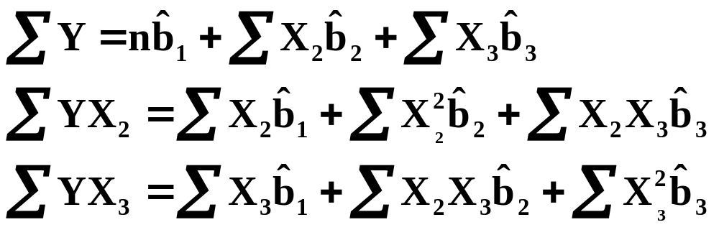
…NORMAL DENKLEMLER…
ΣY=? , n , ΣX₂=? , ΣX₃=? ,ΣYX₂= ? , ΣYX₃= ?, ΣX₂X₃= ? , ΣX₂²=? , ΣX₃²=?

Slide 5
Tütün Miktarı
Y
Gelir
X₂
Fiyat
X₃
YX₂
YX₃
59.20
65.40
62.30
64.70
67.40
64.40
68.00
73.40
75.70
70.70
76.2
91.7
106.7
111.6
119.0
129.2
143.4
159.6
180.0
193.0
23.50
24.40
32.10
32.40
31.10
34.10
35.30
38.70
39.60
46.70
4511.04
5997.18
6647.41
7220.52
8020.60
8320.48
9751.20
11714.6
13626.0
13645.1
1391.20
1595.76
1999.83
2096.28
2096.14
2196.04
2400.40
2840.58
2997.72
3301.69
ΣY=671.20
ΣX₂=1310.40
ΣX₃=337.90
ΣYX₂=89454.17
ΣYX₂=22915.64

Slide 6
X₂X₃
X₂²
X₃²
1790.70
2237.48
3425.07
3615.84
3700.90
4405.72
5062.02
6176.52
7128.00
9013.10
5806.44
8408.89
11384.89
12454.56
14161.00
16692.64
20563.56
25472.16
32400.00
37249.00
552.2
595.3
1030.41
1049.76
967.2
1162.81
1246.09
1497.69
1568.16
2180.89
ΣX₂X₃=46555.35
ΣX₂²=184593.14
ΣX₃²=22915.64

Slide 7
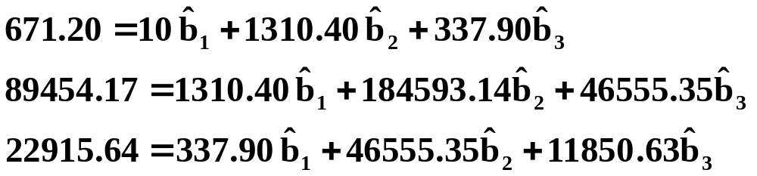
…NORMAL DENKLEMLER…

Slide 8
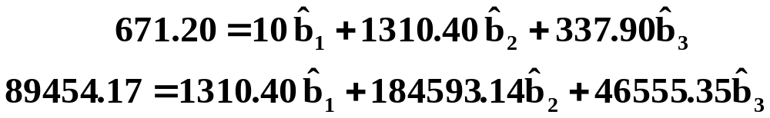
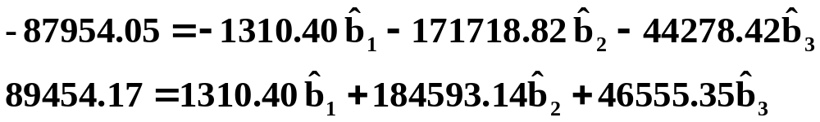
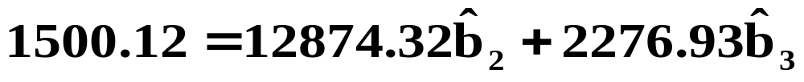
…NORMAL DENKLEMLER…
-131.04/

Slide 9
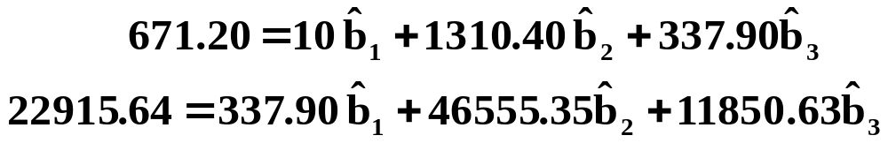
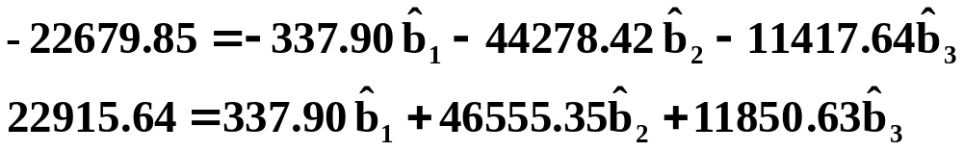
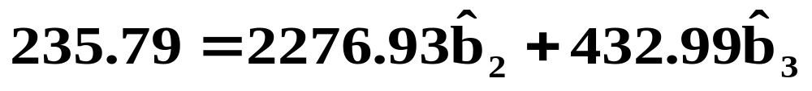
…NORMAL DENKLEMLER…
-33.79/

Slide 10
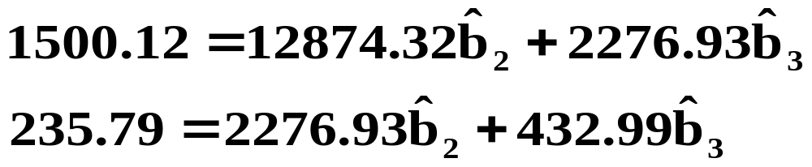
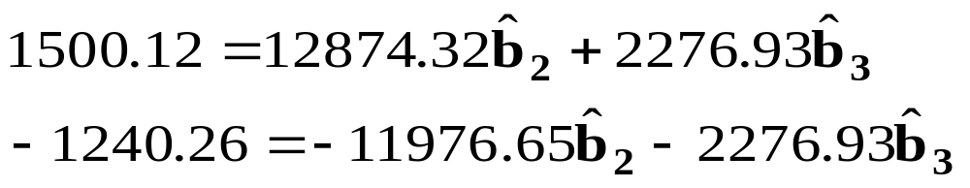
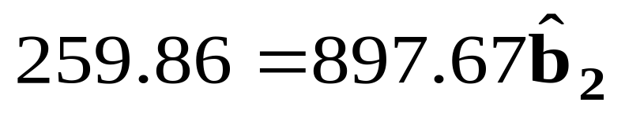
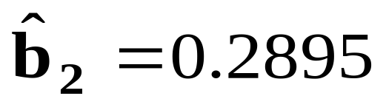
…NORMAL DENKLEMLER…
-5.26 /

Slide 11
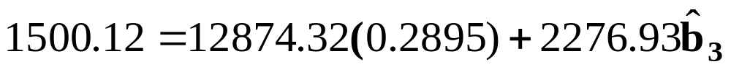
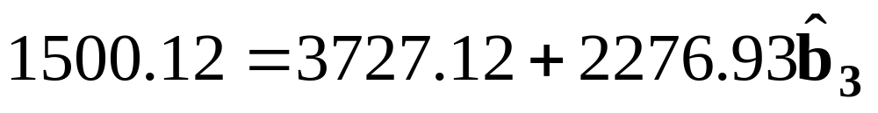
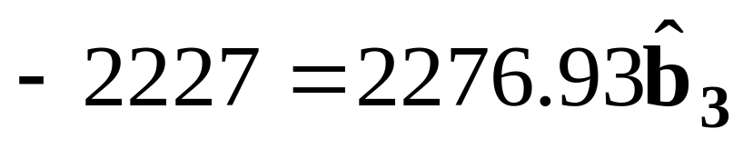
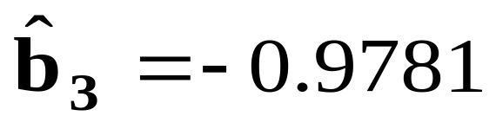
…NORMAL DENKLEMLER…

Slide 12

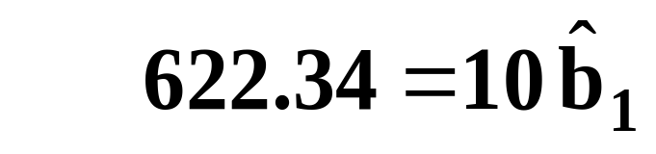
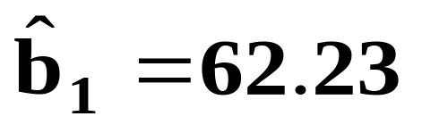
…NORMAL DENKLEMLER…

Slide 13
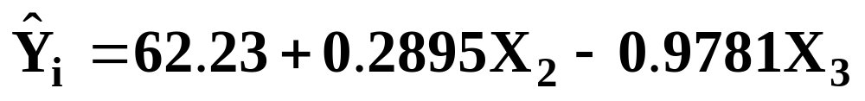
…ÖRNEK REGRESYON DENKLEMİ…

Slide 14
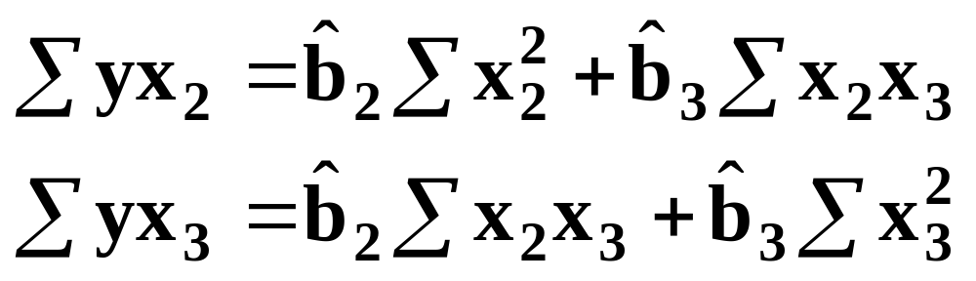
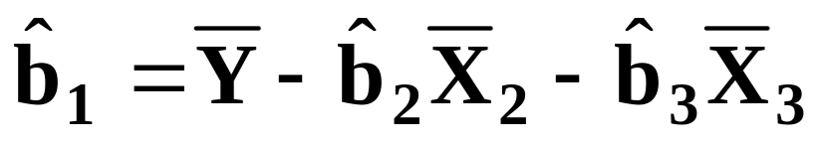
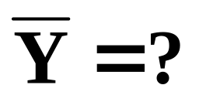
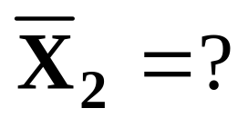
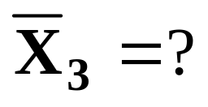
…ORTALAMADAN FARKLAR YOLUYLA…
y=? , x₂=?, x₃=?
Σyx₂=?, Σyx₃=?, Σx₂x₃=?, Σx₂²=?, Σx₃²=?

Slide 15

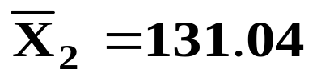
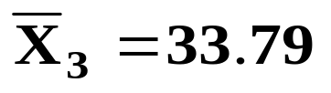
…ORTALAMADAN FARKLAR…
Tütün Miktarı
Y
Gelir
X₂
Fiyat
X₃
y
x₂
x₃
59.20
65.40
62.30
64.70
67.40
64.40
68.00
73.40
75.70
70.70
76.2
91.7
106.7
111.6
119.0
129.20
143.4
159.6
180.0
193.0
23.50
24.40
32.10
32.40
31.10
34.10
35.30
38.70
39.60
46.70
-7.92
-1.72
-4.82
-2.42
0.28
-2.72
0.88
6.28
8.58
3.58
-54.84
-39.34
-24.34
-19.44
-12.04
-1.84
12.36
28.56
48.96
61.96
-10.29
-9.39
-1.69
-1.39
-2.69
0.31
1.51
4.91
5.81
12.91
ΣY=671.20
ΣX₂=1310.40
ΣX₃=337.90

Slide 16
…ORTALAMADAN FARKLAR…
yx₂
yx₃
x₂x₃
x₂²
x₃²
434.3
67.66
117.3
47.04
-3.37
5.00
10.88
179.3
420.0
221.8
81.50
16.15
8.15
3.36
-0.75
-0.84
1.33
30.83
49.85
46.22
564.3
369.4
41.13
27.02
32.39
-0.57
18.66
140.2
284.4
799.9
3007.43
1547.64
592.4
377.9
144.9
3.39
152.7
815.6
2397.08
3839.04
105.8
88.17
2.86
1.93
7.24
0.10
2.28
24.11
33.76
166.67
Σyx₂=1500.12
Σyx₃=235.79
Σx₂x₃=2276.93
Σx₂²=12878.32
Σx₃² =432.99

Slide 17
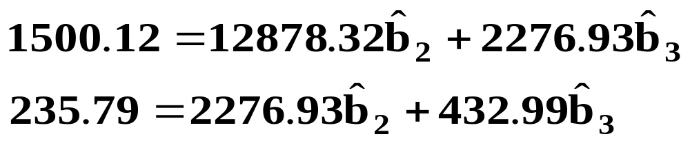
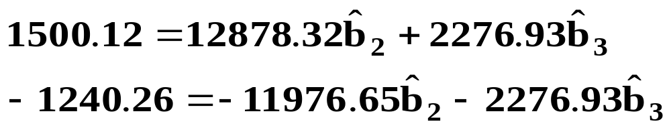
…ORTALAMADAN FARKLAR…
-5.26 /

Slide 18
…ORTALAMADAN FARKLAR…

Slide 19
…ORTALAMADAN FARKLAR…

Slide 20
…ÖRNEK REGRESYON DENKLEMİ…
Gelir
Fiyat
Tütün miktarı

Slide 21
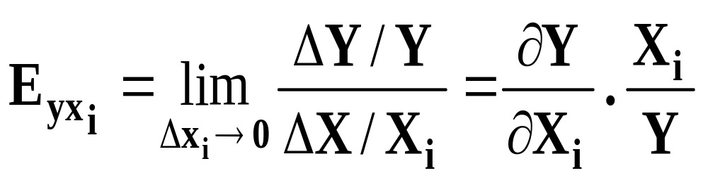
…ELASTİKİYETLERİN HESAPLANMASI…
Nokta Elastikiyet
Ortalama Elastikiyet

Slide 22
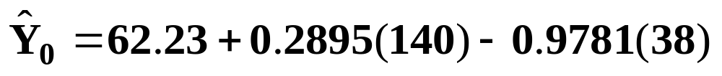
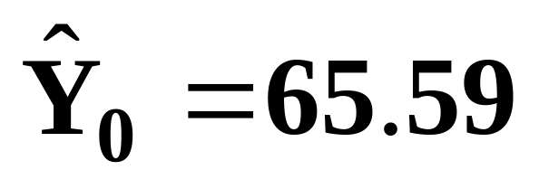
…NOKTA ELASTİKİYET…
X₃₀ = 38
X₂₀ = 140

Slide 23
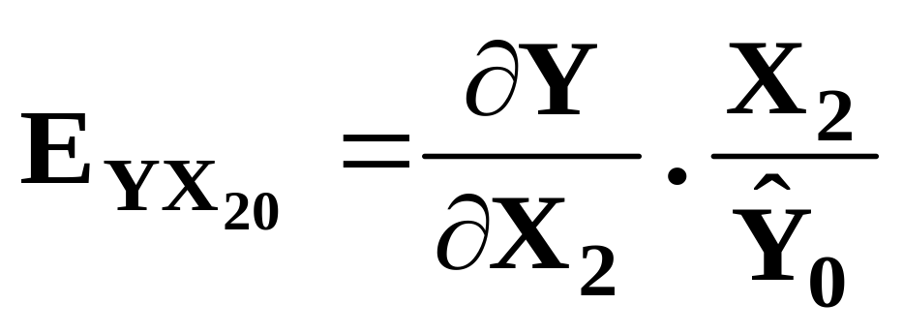
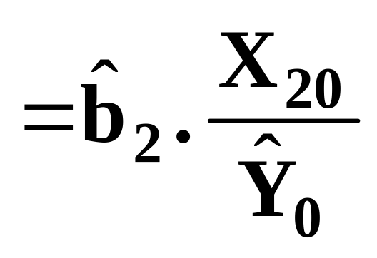
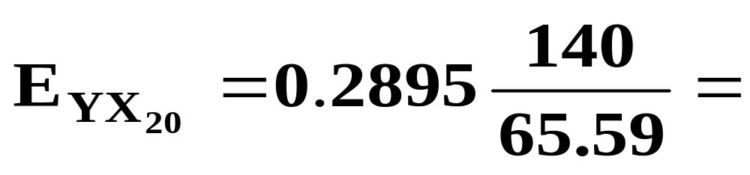
…NOKTA ELASTİKİYET…
0.62
Tütünün gelir elastikiyeti

Slide 24

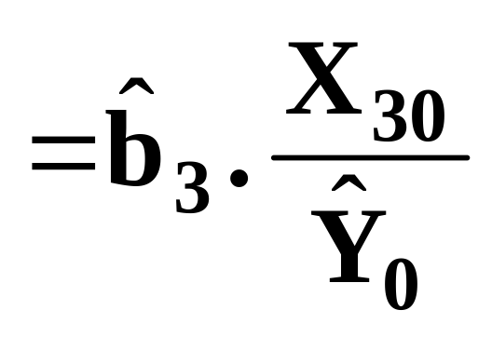

…NOKTA ELASTİKİYET…
-0.57
Tütünün fiyat elastikiyeti

Slide 25
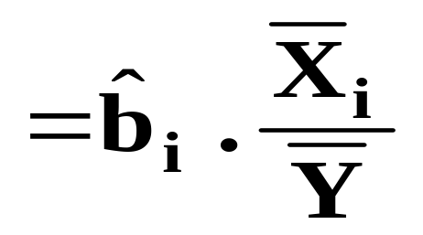
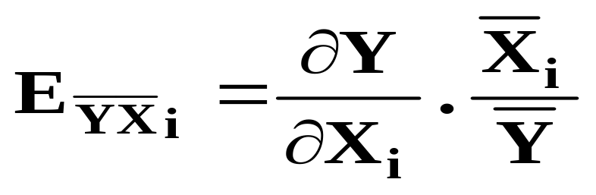
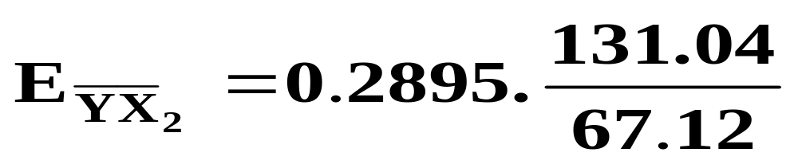
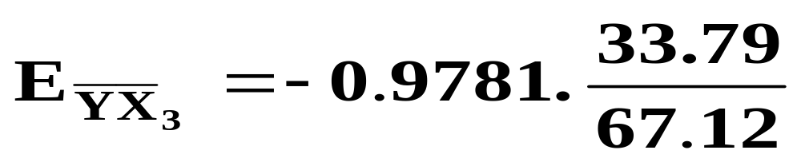
…ORTALAMA ELASTİKİYET…
= 0.57
= -0.49

Slide 26
…ÖRNEK REGRESYON DENKLEMİ…

Slide 27
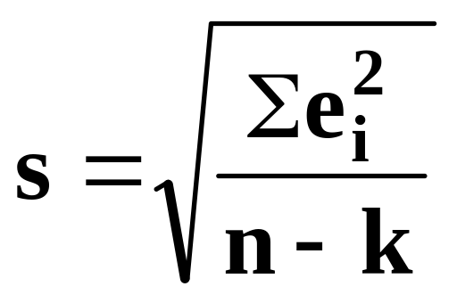
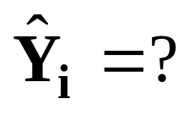
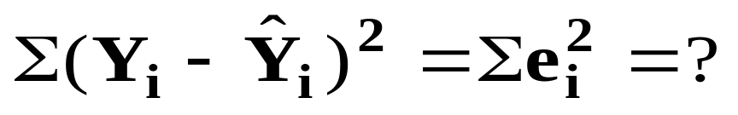
…ÇOK DEĞİŞKENLİ DOĞRUSAL REGRESYON MODELİNDE TAHMİNİN STANDART HATASI…

Slide 28
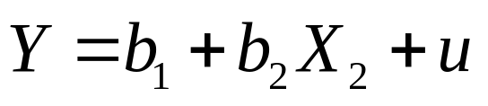
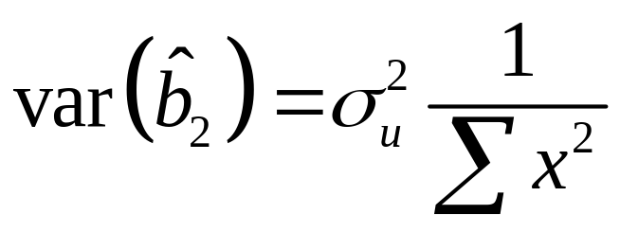
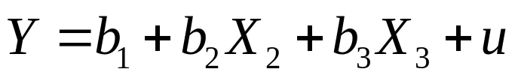
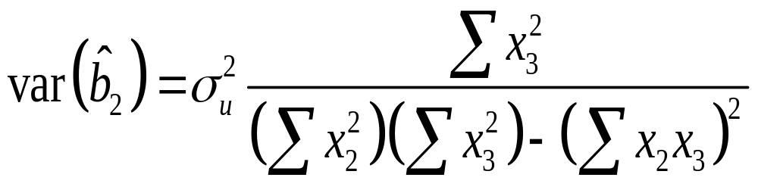

KATSAYI TAHMİNLERİNİN VARYANS FORMÜLLERİNİN GENELLEŞTİRİLMESİ…
1) Tek açıklayıcı değişkenli model
2) İki açıklayıcı değişkenli model
Bu ifadeler determinantla şöyle yazılabilir.

Slide 29
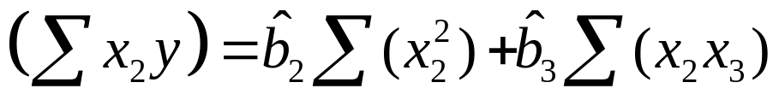
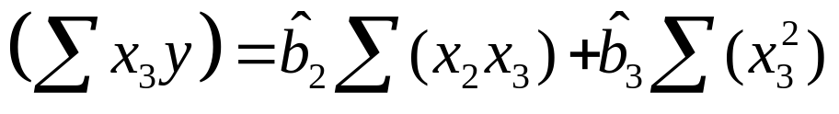
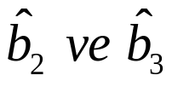
Sapmalar biçiminde yazılmış iki açıklayıcı değişkenli modelin normal denklemleri şöyledir.
(1)
(2)
Parantez içindeki terimler, örnek gözlemlerinden hesaplanmış determinantlardır ise bilinmeyenlerdir.

Slide 30


…VARYANS FORMÜLLERİNİN GENELLEŞTİRİLMESİ…
(1) ve (2) nolu denklemin sağ tarafında yer alan bilinenler, determinant kalıbında yazılabilir.
Her bir parametrenin varyansı, bu parametreye ilişkin minör determinantının (bütün) determinanta bölümünün
İle çarpımıdır. Yani…

Slide 31


…VARYANS FORMÜLLERİNİN GENELLEŞTİRİLMESİ…
(1)
(2)
için
Ve..

Slide 32


…VARYANS FORMÜLLERİNİN GENELLEŞTİRİLMESİ…
için

Slide 33


…VARYANS FORMÜLLERİNİN GENELLEŞTİRİLMESİ…
3) Üç açıklayıcı değişkenli model
Normal denklemin sağ tarafında görülen bilinen terimlerin determinantı şöyledir:

Slide 34


…VARYANS FORMÜLLERİNİN GENELLEŞTİRİLMESİ…
Daha önce iki açıklayıcı değişkenli model için açıklanan işlemleri burada da yenilersek varyansları determinant cinsinden şöyle yazabiliriz.
için:

Slide 35

…VARYANS FORMÜLLERİNİN GENELLEŞTİRİLMESİ…

Slide 36

…VARYANS FORMÜLLERİNİN GENELLEŞTİRİLMESİ…

Slide 37
…VARYANS FORMÜLLERİNİN GENELLEŞTİRİLMESİ…
Katsayı tahminlerinin varyanslarını gösteren daha önceki ifadeler incelenecek olursa, şu genelleme yapılabilir.
k sayıda açıklayıcı değişken içeren bir modelin tahminlerinin varyansı iki determinantın birbirine oranından hesaplanabilir.

Slide 38


…VARYANS FORMÜLLERİNİN GENELLEŞTİRİLMESİ…
Örneğin
nın varyansı aşağıdaki ifadedir.

Slide 39


…Çok Değişkenli Doğrusal Regresyon Modelinde Tahminin Standart Hatası…
Tütün
Y
Gelir
X₂
Fiyat
X₃
e
e²
59.20
65.40
62.30
64.70
67.40
64.40
68.00
73.40
75.70
70.70
76.2
91.7
106.7
111.6
119.0
129.2
143.4
159.6
180.0
193.0
23.50
24.40
32.10
32.40
31.10
34.10
35.30
38.70
39.60
46.70
61.30455
64.91151
61.72264
62.84776
66.26159
66.28019
69.21737
70.58173
75.60724
72.42623
-2.10
0.49
0.58
1.85
1.14
-1.88
-1.22
2.82
0.09
-1.73
4.429131
0.238622
0.333345
3.430793
1.295977
3.535114
1.48199
7.942646
0.008604
2.97987
ΣY=671.20
Σe = 0.04≅0
Σe² = 25.68

Slide 40




… Çok Değişkenli Doğrusal Regresyon Modelinde Tahmincilerin Standart Hataları…
=1.9154
=0.0637

Slide 41



… Çok Değişkenli Doğrusal Regresyon Modelinde Tahmincilerin Standart Hataları…
=0.3473

Slide 42












…Çok Değişkenli Doğrusal Regresyon Modelinde Belirlilik Katsayısı…
= 0.8879 ≅ 0.89
= 0.8879 ≅ 0.89
= 0.11

Slide 43




…Düzeltilmiş Belirlilik Katsayısı…
R² değeri yeni bağımsız değişken eklendiğinde daima artar, R² de payın değeri artarken payda aynı kalır. Bu sakıncayı ortadan kaldırabilmek için aşağıdaki düzeltilmiş belirlilik katsayısı hesaplanabilir:
= 0.86
Çoklu korelasyon katsayısı (R) : Y bağımlı değişkeni ile X bağımsız değişkenleri arasındaki ilişkinin derecesini göstermektedir.

Slide 44












…Basit Korelasyon Katsayıları…
= 0.8737
= 0.7490
= 0.9642
= 0.9642

Slide 45




…Kısmi Korelasyon Katsayıları…
İfadenin her iki yanı
bölünürse

Slide 46



…Kısmi Korelasyon Katsayıları…
X₂’nin Y’ye Toplam Etkisi
X₂’nin Y’ye Doğrudan Etkisi
X₂’nin Y’ye Dolaylı Etkisi
=
-

Slide 47






…Kısmi Korelasyon Katsayıları…
=0.8623
= -0.7242
=0.9612

Slide 48


…Kısmi Regresyon Parametrelerinin Ayrı Ayrı Testi…
1.Aşama
H₀: β₂ = 0
H₁: β₂ ≠ 0
2.Aşama
α = ?
= 0.05 ;
S.d.=?
= n-k
=10-3
= 7
t_{α,sd} =?
t_{0.05,7}=?
=2.365
3.Aşama
=4.5447
4.Aşama
|t_{hes}= 4.5447 | > |t_{tab}= 2.365 |
H₀ hipotezi reddedilebilir

Slide 49


…Kısmi Regresyon Parametrelerinin Ayrı Ayrı Testi…
1.Aşama
H₀: β₃ = 0
H₁: β₃ ≠ 0
2.Aşama
α = ?
= 0.05 ;
S.d.=?
= n-k
=10-3
= 7
t_{α,sd} =?
t_{0.05,7}=?
=2.365
3.Aşama
=2.8163
4.Aşama
|t_{hes}= 2.8163 | > |t_{tab}= 2.365|
H₀ hipotezi reddedilebilir

Slide 50
…Regresyon Parametrelerinin Topluca Testi…
Y=β₁ + β₂ X₂ + β₃ X₃ + u
(Sınırlandırılmamış Model)(SM)
(SR)
(Sınırlandırılmış Model)(SR)
Y=β₁ + u
1.Aşama
H₀: β₂ = β₃ = 0
H₁: β_{i} ≠ 0
2.Aşama
α = ?
= 0.05 ;
f₁=?
= k-1
= 3-1=2
f₂=?
= n-k
=10-3=7
F_{α,f1,f2} =?
F_{0.05,2,7}=?
=4.74

Slide 51


…Regresyon Parametrelerinin Topluca Testi…
3.Aşama
=27.7221
4.Aşama
F_{hes}= 27.7221 > F_{tab}= 4.74
H₀ hipotezi reddedilebilir

Slide 52
…Varyans Analiz Tablosu…
Değişkenlik SKT sd SKTO Fhes F-Anlamlılık
RBD
HBD
TD
203.2235
3-1
101.6117
27.7060
[0.0005]
25.6725
10-3
3.6675
228.8960
10-1

Slide 53


…Güven Aralıkları…
= 0.2895 ± 2.365 (0.0637)
0.1370 < β₂ < 0.4381
= -0.9781 ± 2.365 (0.3473)
-1.7887 < β₃ < -0.1466

Slide 54
En Yüksek Olabilirlik Yöntemi
İstatistikte, tüm anakütleler kendilerine karşılık gelen bir olasılık dağılımı ile tanımlanırlar.
Basit(sıradan) en küçük kareler yöntemi, özünde olasılık dağılımları ile ilgili herhangi bir varsayım içermez.
Bu yüzden, çıkarsama yapmada BEK tek başına bir işe yaramaz.
BEK, genel bir tahmin yaklaşımından çok regresyon doğrularını bulmada kullanılabilecek bir hesaplama yöntemi olarak görülmelidir.

Slide 55
BEK yönteminden daha güçlü kuramsal özellikler gösteren
bir başka nokta tahmincisi EYO, yani “en yüksek olabilirlik”
(maximum likelihood) yöntemidir.
En yüksek olabilirlik yönteminin ardında yatan temel ilke şu
beklentidir:
“Rassal bir olayın gerçekleşmesi, o olayın, gerçekleşme olasılığının en yüksek olay olmasındandır.”
Bu yöntem, 1920’li yıllarda˙Ingiliz istatistikçi Sir Ronald A.
Fisher (1890-1962) tarafından bulunmuştur.
Ki-kare testi, bayesgil yöntemler ve çeşitli ölçüt modelleri gibi birçok istatistiksel çıkarım yöntemi, temelde EYO yaklaşımına dayanmaktadır.

Slide 56
EYO yöntemini anlayabilmek için, elimizde dağılım katsayıları bilinen farklı anakütleler ve rassal olarak belirlenmiş bir örneklem olduğunu varsayalım:
Bu örneklemin farklı anakütlelerden gelme olasılığı farklı ve bazı ana kütlelerden gelme olasılığı diğerlerine göre daha yüksektir.
Elimizdeki örneklem, eğer bu anakütlelerden birinden alınmışsa, “alınma olasılığı en yüksek anakütleden alınmış olmalıdır” diye düşünülebilir.

Slide 57
Kısaca:
1. Anakütlenin olasılık dağılımı belirlenir veya bu yönde bir varsayımda bulunulur.
2. Eldeki örneklem verilerinin, hangi katsayılara sahip anakütleden gelmiş olma olasılığının en yüksek olduğu bulunur.
YALTA (2007 – 2008 Ders Notları)

Slide 58
Regresyon Katsayılarının En Yüksek Olabilirlik Tahminleri
Y
Y = b₁ + b₂X
b₁ + b₂X_{i}
b₁
X_{i}
X
Y = b₁ + b ₂X + u modelinde katsayıların en yüksek olabilirlik tahminleri yapılmadan önce modelde hata terimi olmadığını ifade edelim. Nokta ile gösterilen yerde Y değerine karşılık gelen X değerinin X_{i} değerine eşit olduğu görülmektedir.

Slide 59
Y
Y = b₁ + b₂X
b₁ + b₂X_{i}
b₁
X_{i}
X
Eğer modele hata terimini eklersek hataların belli bir ortalama ve varyansa bağlı olarak normal dağıldığını varsayabiliriz.

Slide 60
Y
Y = b₁ + b₂X
b₁ + b₂X_{i}
b₁
X_{i}
X
Şekilde gösterilen dağılış hata teriminin önceden tahmin edilen dağılışıdır. Gerçekte hata teriminin dağılışının belli bir değere bağlı olarak modelde normal dağıldığını varsayabiliriz.

Slide 61
Y
Y = b₁ + b₂X
b₁ + b₂X_{i}
b₁
X_{i}
X
Ayrıca yatay eksene göre bakıldığında; şekilde gösterilen dağılış X=X_{i} durumunda Y’nin tahmini dağılımını da ifade etmektedir.

Slide 62
Y
Y = b₁ + b₂X
b₁ + b₂X_{i}
b₁
X_{i}
X
Y değeri b₁ + b₂X_{i} e yaklaştıkça göreceli olarak daha yüksek yoğunluğa sahip olmaktadır.

Slide 63
Y
Y = b₁ + b₂X
b₁ + b₂X_{i}
b₁
X_{i}
X
Bununla birlikte b₁ + b₂X_{i} den uzaklaştıkça yoğunluk azalmaktadır.

Slide 64
Y
Y = b₁ + b₂X
b₁ + b₂X_{i}
b₁
X_{i}
X
Y_{i} ‘nin ortalama değeri b₁ + b₂X_{i} ve hata terimlerinin standart sapması da s, olduğunu varsayarsak.

Slide 65

Y
Y = b₁ + b₂X
b₁ + b₂X_{i}
b₁
X_{i}
X
Y_{i} ’lerin olasılık yoğunluk fonksiyonları f(Y_{i}) fonksiyonu ile ifade edilebilir.

Slide 66


İki Değişkenli Basit Regresyon Modelinin En Yüksek Olabilirlik Yöntemi İle Tahmini
Tek denklemli ekonometrik modellerin tahmininde EKKY dışında kullanılan alternatif yöntem En Yüksek Olabilirlik Yöntemidir. Büyük örneklerde her iki yöntemde yakın sonuçlar vermektedir.
Küçük örneklerde ise EYOBY’de
olup sapmalıdır.
EKKY’de ise
sapmasızdır.

Slide 67




EYOBY’’nin regresyon modeline uygulanışı şöyledir:
Y bağımlı değişkeninin
ortalamalı
varyanslı normal ve Y_{i} değerlerinin bağımsız dağıldığı varsayılmaktadır. Yani
(1)

Slide 68


Bu ortalama ve varyansla Y_{i} nin Y₁, Y₂,…,Y_{n} değerlerinin
bileşik olasılık yoğunluk fonksiyonu şöyledir:
Y’ler birbirinden bağımsız olduğundan, bu bileşik olasılık yoğunluk fonksiyonu, n tane bireysel yoğunluk fonksiyonunun çarpımı olarak yazılabilecektir.
(2)
(2) deki f(Y_{i}), (1) deki ortalama ve varyanslı normal dağılımlı yoğunluk fonksiyonu olup şöyle ifade edilir:

Slide 69

(3)
(3)’ü (1) deki her Y_{i} yerine koyarak aşağıdaki ifadeyi elde ederiz:
(4)
Ortak yoğunluk fonksiyonları her bir yoğunluk fonksiyonunun çarpımına eşittir.
(4) de Y_{i} ler bilindiğinde ve b₁,b₂ ve s2 ler bilinmediğinde (4) ifadesine en yüksek olabilirlik fonksiyonu adı verilir ve L(b₁,b₂,s2) şeklinde gösterilir.

Slide 70


(5)
En yüksek olabilirlik yöntemi bilinmeyen b_{i} parametrelerinin, verilen Y’nin gözlenme olasılığının ençok(maksimum) olacak tarzda tahmini esasına dayanır. Bu sebepten b’lerin EYOBY’ ile tahmin için (5) fonksiyonunun maksimumunun araştırılması gerekir. Bu türevdir, türev için en kısa yol (5) in log. nın alınmasıdır.

Slide 71







Slide 72




